Slide 1
Polacy w oczach Kazachów

Slide 2
Podsumowanie odpowiedzi w ankietach przeprowadzonych wśród ludzi, którzy nie byli w Polsce i nie uczyli się języka polskiego. W ankiecie było 20 pytań. Odpowiedziało 48 studentów Uniwersytetu Międzynarodowych Stosunków i Języków Obcych w Ałmacie.

Slide 3
Na pierwsze pytanie „Gdzie znajduje się Polska?” odpowiedzieli wszyscy. Wszyscy wiedzą, że Polska znajduje się w środkowej Europie.

Slide 4
Na pytanie: „Jakie znasz polskie miasta?” większość ludzi odpowiedziało, że znają Warszawę, Kraków i tylko niektórzy Gdańsk :) Niestety, byli też tacy ludzie, którzy napisali, że Praga jest polskim miastem ☹

Slide 5
Polską stolicę znają wszyscy ☺

Slide 6
Bronisława Komorowskiego niestety zna tylko 50% ankietowanych :(

Slide 7
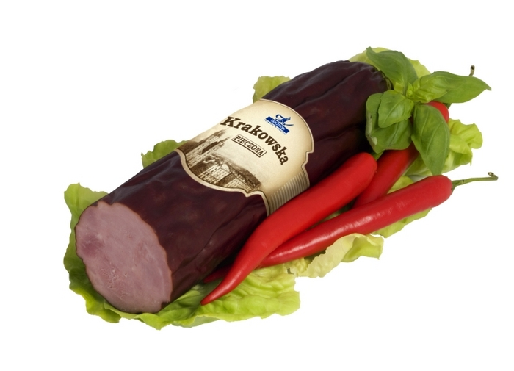
Polska kojarzy się z Chopinem i z kiełbasą krakowską

Slide 8
Na pytanie: „Jak wyglądają Polacy?” wszyscy odpowiedzieli, że jak zwykli Europejczycy.

Slide 9
Stereotyp Polaka Polacy w oczach studentów to: pijący Polak z kiełbasą, który lubi piłkę nożną, ale nie umie w nią grać.

Slide 10
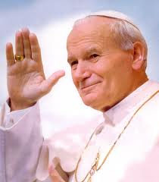
O polskiej religijności studenci wiedzą dużo. Wszyscy odpowiedzieli na to pytanie, być może dzięki osobie Jana Pawła II, którego zna każdy Kazach.

Slide 11
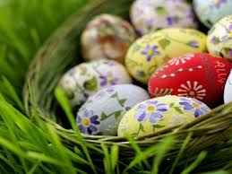
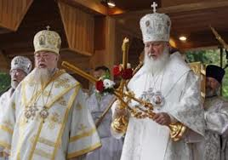
Ze świętami polskimi było tak, że studenci znają przede wszystkim religijne święta, np.: Wielkanoc, Boże Narodzenie. Znają jednak także „zwykłe” święta, takie jak: Nowy Rok, Dzień Kobiet, Dzień Niepodległości.

Slide 12
polskie słowa

Slide 13
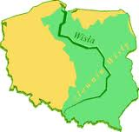
Z GEOGRAFIĄ STUDENCI MIELI PROBLEMY. TYLKO 4 STUDENTÓW ODPOWIEDZIAŁO NA PYTANIE: „JAKIE POLSKIE RZEKI ZNASZ?”. ONI ZNAJĄ WISŁĘ I ODRĘ.

Slide 14
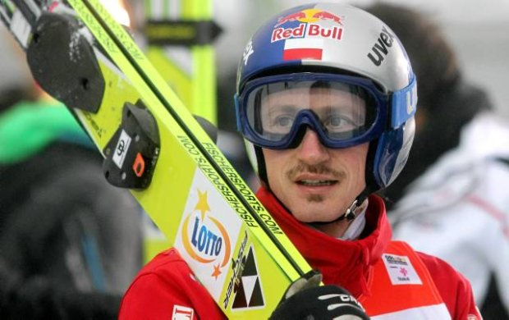
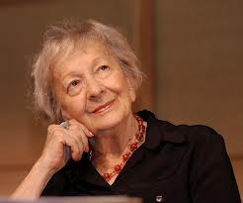
Popularni ludzie z Polski:
Na pierwszym miejscu - Chopin
Na drugim miejscu - Jan Paweł II
Na trzecim miejscu - Adam Małysz
Na czwartym miejscu - Wisława Szymborska

Slide 15
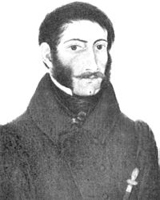
Popularni Polacy w Kazachstanie
Aleksander Zatajewicz
Adolf Januszkiewicz

Slide 16
W filmie „Ironia losu” Nadię gra Barbara Brylska, która dzięki tej roli jest do dziś jedną z najbardziej popularnych aktorek, nie tylko zresztą w Kazachstanie

Slide 17
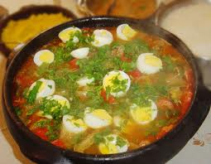
Potrawy polskie nie są bardzo popularne w Kazachstanie. Ale studenci odpowiedzieli, że zupy i kiełbasy są polskimi potrawami.

Slide 18
W Kazachstanie wszyscy znają tłumaczenie piosenki „Szła dzieweczka”

Slide 19
Czy Polacy są przyjaźni w stosunku do przedstawicieli innych narodowości?
50% ankietowanych odpowiedziało, że tak, Polacy są bardzo mili i są przyjaźni. 50% odpowiedziało, że Polacy to agresywni ludzie.

Slide 20
Na pytanie: „Co piją Polacy?” wszyscy odpowiedzieli, że piwo jest bardzo popularnym napojem w Polsce

Slide 21
Na pytanie: „Czy znasz Lolka i Bolka? Kim oni są?” odpowiedzieli wszyscy, dla wszystkich to było jedno z najłatwiejszych pytań, bo Bolek i Lolek byli naszymi ulubionymi przyjaciółmi w dzieciństwie

Slide 22
Prezentację przygotowała Assem Tanysbekova
Zdjęcia:
Slajd 2 – https://lh5.ggpht.com/PeaBW2yzKSjz4uKkr4G-DUlmFMb-mofPvzZ2ufIANnjb0nqJUL30zj2dMWXOd_nNy2A9GQ=s115
Slajd 3 – https://lh3.ggpht.com/fO0nZkYIXrf1VMVzOdYGseFN6z2JzyuPB9p4M3mnpF0SSLwZ6K18a1LOxZ55lEWoBVkCYQ=s114
Slajd 4 – https://lh4.ggpht.com/8o-3xVbCCQEX2dmSMb-l8KxlWvlg1MZGNzUiw1Jm8KcSp6Ke7504WTVlnvJZ3IpnAYAkOA=s85
Slajd 5 – http://vk.com/club46747308
Slajd 6 – http://mod.az/2013/04/12/page/3/
Slajd 7 – https://lh5.ggpht.com/btUy6T5AYFw1REDF1ZOJylEMZCbaj3MotjQx1JP-n2C6hIYv0XMFkElekNjIhBpRyOK_Uw=s170;
https://lh6.ggpht.com/i9NbrN42bR16yWQbyXccG6L7DtNdrdbg5BpMR3KpWDL4Ui0OTMNOp6AAZUi1v4LeGyyFwYY=s170
Slajd 8 – http://nonsensopedia.wikia.com/wiki/Plik:Copyright.jpg
Slajd 9 – http://p.zsp2.kalisz.pl/~zsp2/index.php?option=com_content&view=article&id=359:wyniki-konkursu-na
karykatur&catid=101:konkursyartystycznekat%E2%8C%A9=pl&lang=en&Itemid=
Slajd 10 – http://www.vebidoo.de/jana+conde
Slajd 11 – https://lh4.ggpht.com/atcTeQjJmwrXfVFdgLFZkwvG6iNOis6L5z0UnyNEO0qEqDCGEHxT2_E8SDIxHE9NrLRYrA=s114;
http://www.polandinfo.ru/Container/Details/3460; http://www.deon.pl/religia/kosciol-i-swiat/z-zycia-kosciola/art,11198,jasna
gora-refleksje-po-wizycie-cyryla-i.html; http://www.wallpapersshop.net/wallpaper/new-year-home-tree-hd-greeting-cards/;
http://www.uniaopole.pl/?id=94
Slajd 13 – http://archiwum.klubgaja.pl/teraz_wisla/krolowa/
Slajd 14 – http://www.vebidoo.de/jana+conde;
http://www.zczuba.pl/zczuba/1,90960,9196598,Adam_Malysz_sie__troche__zegna__czyli_MS_w_narciarstwie.html;
https://amanaimages.com/info/infoRM.aspx?SearchKey=50111011681&GroupCD=0&no; http://authorscoop.com/2012/02/03/friday
morning-litlinks-187/
Slajd 15 – https://encrypted-tbn3.gstatic.com/images?q=tbn:ANd9GcS4Q35Keuxi0lQdpB_GUjcGUGbE-OrDapmGfd0Xe3jQv-Fydk1kBQ;
http://upload.wikimedia.org/wikipedia/commons/c/c9/Adolf_Januszkiewicz.jpg
Slajd 16 – https://encrypted-tbn1.gstatic.com/images?q=tbn:ANd9GcRmo1-l24QV_8RX8R4DlyZjjIWskB_USTJcwQ-H-qt8SK-IwduGkQ
Slajd 17 – https://encrypted-tbn0.gstatic.com/images?q=tbn:ANd9GcRq7U6Adqr-updvAOKA19ijFXhFBOjtXvWxxb80NRQYQ1suR8Sv;
https://lh6.ggpht.com/G8S4MNT3NL_qQ7MpNcOv8YXuT_ioh6W_DFUZfp3eVgAdTVAfhFKhgRx0BvBHbgrPSyX2=s86
Slajd 18 – https://lh6.ggpht.com/8UphgGT5DHq3otcnvm-60h27rfhYv0X1tv77gxEBPqEJF-BjpUUlnHeoC4DHld9_wH-s01c=s162
Slajd 19 – https://lh4.ggpht.com/BrW6Zs5WiH_p5aGUVPc-QUmgaXxBPUEHZRjxUUi0MVNH6tBWp7xzAbpzb7m_6lWRUq5SDA=s118
Slajd 20 – https://encrypted-tbn1.gstatic.com/images?q=tbn:ANd9GcT0aNWycwl916jvWUUKnYREQYEgdx7ULi2zci0l7XSvCsqIzgvp2Q
Slajd 21 – http://s.pikabu.ru/images/big_size_comm/2012-08_6/13462569534995.jpg;
http://www.bolekilolek.pl/files/tapety/Bolek%20i%20Lolek_tapeta3_1024x768.jpg
Tło - https://encrypted-tbn1.gstatic.com/images?q=tbn:ANd9GcRL1xApMCq6leU9SgrU4cIYcNIL1jOl-9JU6pJVfMUZHBTZNkyu

